Slide 1




Tập làm văn
Thế nào là
kể chuyện?
GV: Lương Thị Ngọc Ánh
Trường TH Thanh Am

Slide 2


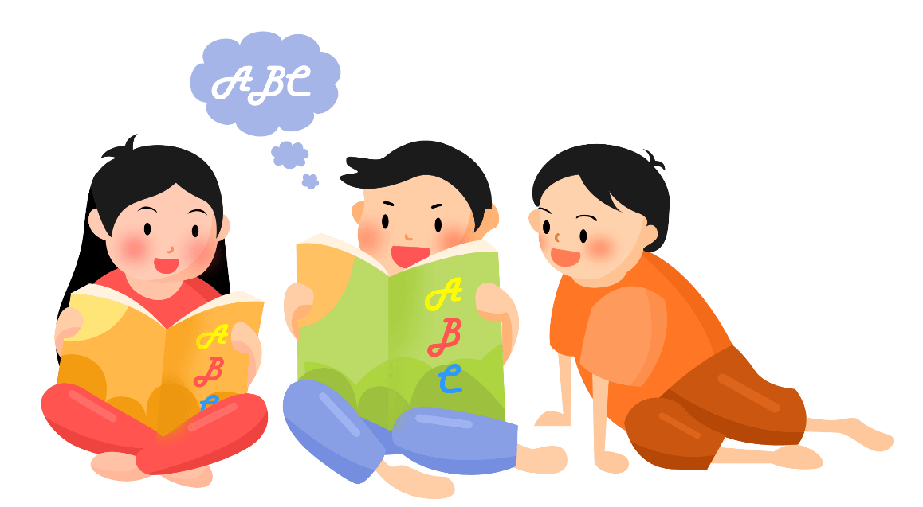
Nhận xét

Slide 3
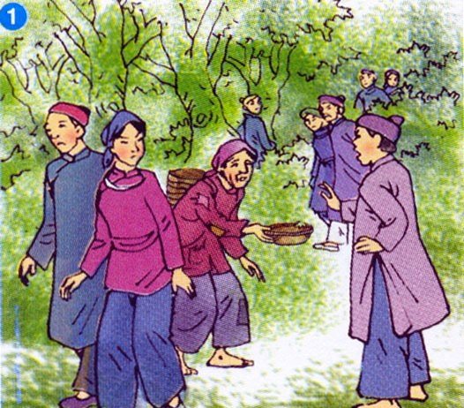
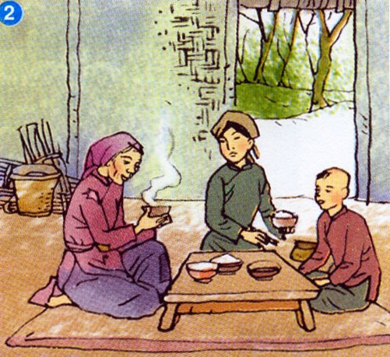
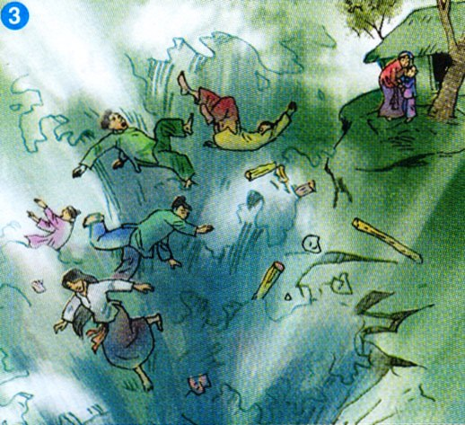
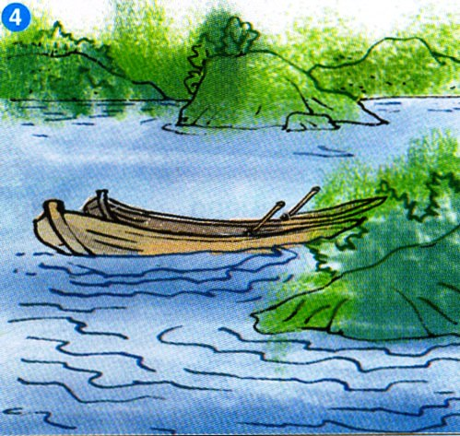
Bài tập 1:
Kể lại câu chuyện Sự tích hồ Ba Bể.

Slide 4
Câu chuyện Sự tích hồ Ba Bể.
Ngày xưa ở Nam Mẫu thuộc tỉnh Bắc Kạn, người ta mở hội cúng Phật. Ai cũng lo làm việc tốt đề cầu phúc. Bỗng nhiên hôm ấy xuất hiện một bà lão ăn xin, người gày còm lở loét, trông thật gớm ghiếc. Bà đi đến đâu cũng phều phào mấy tiếng: "Đói lắm các ông các bà ơi!”
Bà đi đến đâu cũng bị mọi người xua đuổi. Khi đến ngã ba, bà gặp được hai mẹ con bà góa đi chợ về. Người mẹ thấy bà lão tội nghiệp quá bèn đưa bà cụ về, cho bà cụ ăn rồi mời bà nghỉ lại. Tối hôm ấy hai mẹ con bỗng thấy chỗ bà cụ nằm sáng rực lên và xuất hiện con giao long to lớn đang cuộn mình ở đấy. Me con bà vô cung kinh sợ đành nhắm mắt phó mặc cho số phận.
Sáng hôm sau tỉnh dậy, hai mẹ con chẳng thấy con giao long đâu cả. Chỗ ấy vẫn là bà cụ gầy yếu. Bà sửa soạn ra đi. Trước lúc từ biệt, bà lão nói với hai mẹ con: "Vùng này sắp có lụt lớn. Ta cho mẹ con chị gói tro này, nhớ rắc xung quanh nhà mới tránh được nạn chết chìm." Bà lão liền nhặt một hạt thóc cắn vỡ ra, đưa cho mẹ con bà góa hai mảnh vỏ trấu, nói: “Hai mảnh vỏ trấu này giúp mẹ con nhà chị làm việc thiện". Nói rồi, bà lão biến mất. Hai mẹ con vội vàng làm theo những điều bà lão dặn.
Tối hôm đó, khi mọi người đang lễ bái thì bỗng có một cột nước từ dưới đấy phun lên kèm theo tiếng nổ dữ dội, nhà cửa, người vật đều chìm nghỉm trong biển nước. Duy chỉ có ngôi nhà của hai mẹ con bà góa vẫn còn. Nước dâng lên bao nhiêu thì nền nhà ấy cao lên bấy nhiêu. Thấy dân làng bị chìm trong lũ lụt, nhớ lời bà lão dặn, hai mẹ con liền lấy hai mảnh vỏ trấu thả xuống nước. Lạ thay, hai mảnh vỏ trấu biến thành hai chiếc thuyền lớn. Thế rồi hai mẹ con vội chèo thuyền đi khắp nơi cứu dân làng.
Vùng đất bị sụt lở ấy hiện nay biến thành một cái hồ rộng lớn gọi là hồ Ba Bể. Còn cái nền nhà của hai mẹ con nổi lên như một cái gò giữa hồ, dân làng gọi là gò Bà Góa.

Slide 5




Nhận xét
Bài tập 1:
1. Câu chuyện có những nhân vật nào?
2. Các sự việc xảy ra và kết quả của các sự việc ấy ra sao?
3. Ý nghĩa của câu chuyện là gì?

Slide 6
1. Câu chuyện có những nhân vật:
Bà cụ ăn xin
Những người dự lễ hội
Mẹ con bà nông dân

Slide 7
2. Các sự việc xảy ra và kết quả của các sự việc ấy ra sao?
Sự việc 1
Sự việc 2
Sự việc 3
Sự việc 4
Sự việc 5
Sự việc 6
Bà cụ đến lễ hội ăn xin nhưng không ai cho.
Hai mẹ con cho bà cụ ăn xin ăn và ngủ trong nhà.
Đêm khuya, bà già hiện hình một con giao long lớn.
Sáng sớm, bà già cho hai mẹ con gói tro và 2 mảnh vỏ trấu, rồi ra đi.
Trong đêm lễ hội, dòng nước phun lên, tất cả đều chìm nghỉm.
Nước lụt dâng cao, mẹ con bà nông dân chèo thuyền và cứu người.

Slide 8
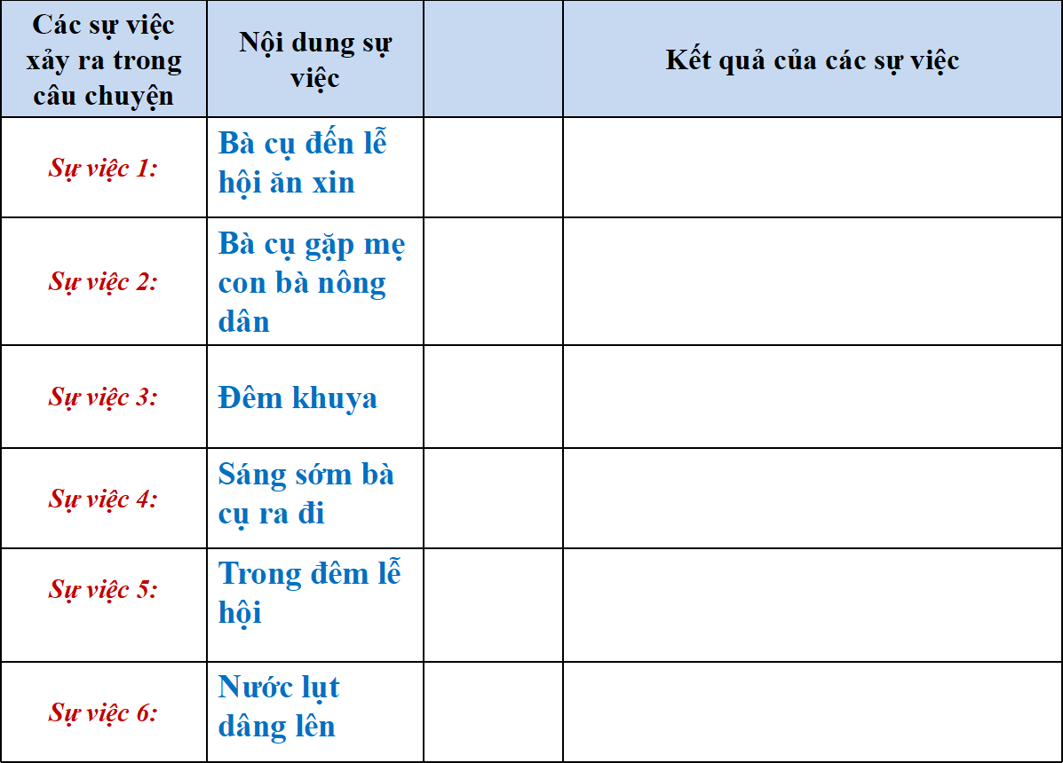
Không ai cho
Hai mẹ con cho bà cụ ăn và ngủ trong nhà mình.
Bà cụ hiện nguyên hình một con giao long lớn.
cho mẹ con gói tro và hai mảnh vỏ trấu rồi ra đi.
dòng nước phun lên, tất cả đều chìm nghỉm
mẹ con bà nông dân chèo thuyền, cứu người.

Slide 9

3. Ý nghĩa của câu chuyện là gì?
Giải thích về sự hình thành của hồ Ba Bể, ca ngợi những con người giàu lòng nhân ái, biết giúp đỡ người khác.

Slide 10

Bài tập 2:
Đây có phải là bài văn kể chuyện?
Hồ Ba Bể
Hồ Ba Bể nằm giữa bốn bề vách đá, trên độ cao 1200 mét so với mực nước biển. Chiều dài của hồ bằng một buổi chèo thuyền độc mộc. Hai bên hồ là những ngon núi cao chia hồ thành ba phần liền nhau: Bể Lầm, Bể Lèng, Bể Lù.
Mỗi hòn đá, gốc cây, mỗi loài thú, loài chim, cho đến từng loài thủy tộc nơi đây đều gắn với một sự tích li kì. Sắc nước, hương trời ở đây cũng mang màu sắc huyền thoại. Các cô gái ngồi bên khung cửi dệt thổ cẩm soi bóng xuống hồ. Người Việt Bắc nói rằng: “Ai chưa biết hát bao giờ đến Ba Bể sẽ biết hát. Ai chưa biết làm thơ đến Ba Bể sẽ được làm thơ”. Ai chưa tin điều đó xin hãy đến Ba Bể một lần.
Theo Dương Thuấn

Slide 11
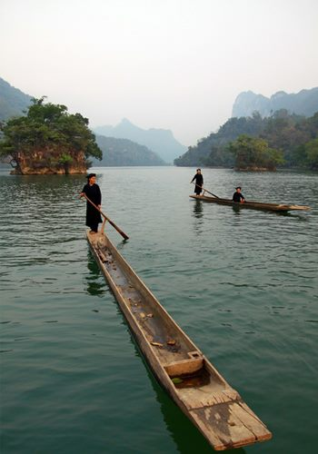
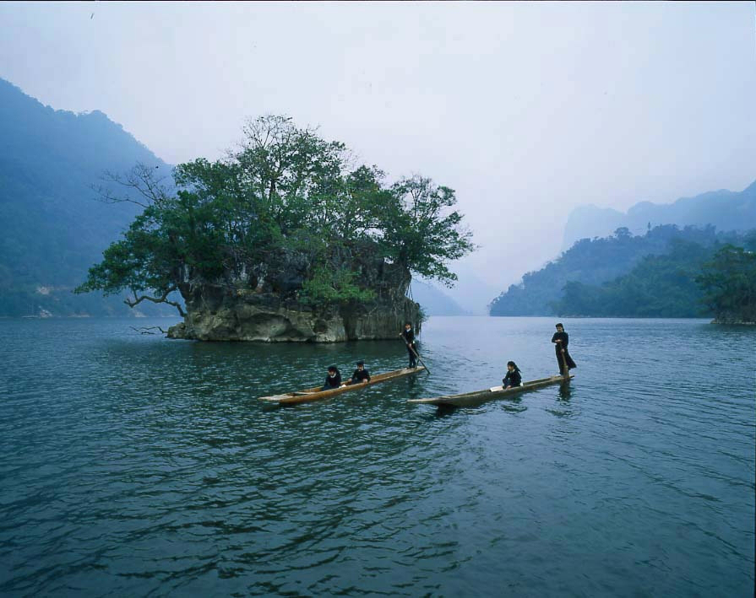
Giải nghĩa từ
Bài tập 2:
Thuyền độc mộc

Slide 12
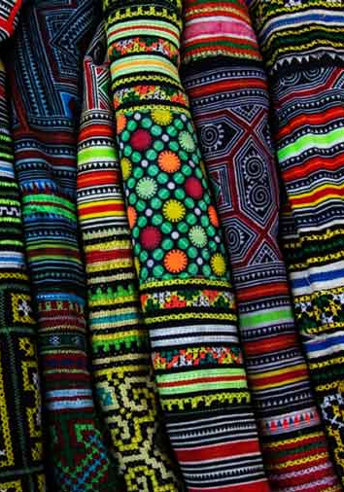
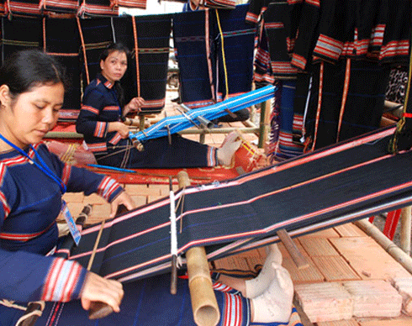
Giải nghĩa từ
Bài tập 2:
Thổ cẩm

Slide 13

Nhận xét
Bài tập 2:
1. Bài “Hồ Ba Bể” có nhân vật không?
Chỉ có những chi tiết giới thiệu về hồ Ba Bể: vị trí, độ cao, chiều dài, đặc điểm địa hình, khung cảnh….
2. Bài “Hồ Ba Bể” có kể các sự việc xảy ra đối với nhân vật không?
Bài “Hồ Ba Bể” không phải là một bài văn kể chuyện.

Slide 14


Nhận xét
Bài tập 3:
Theo em, thế nào là kể chuyện?
1. Có nhân vật
2. Có các sự việc xảy ra theo một trình tự và có kết quả của sự việc
3. Có ý nghĩa, bài học rút ra

Slide 15


Ghi nhớ
Kể chuyện là kể lại một chuỗi sự việc có đầu có cuối, liên quan đến một hay một số nhân vật.
Mỗi câu chuyện cần nói lên được một điều có ý nghĩa.

Slide 16
Luyện tập

Slide 17

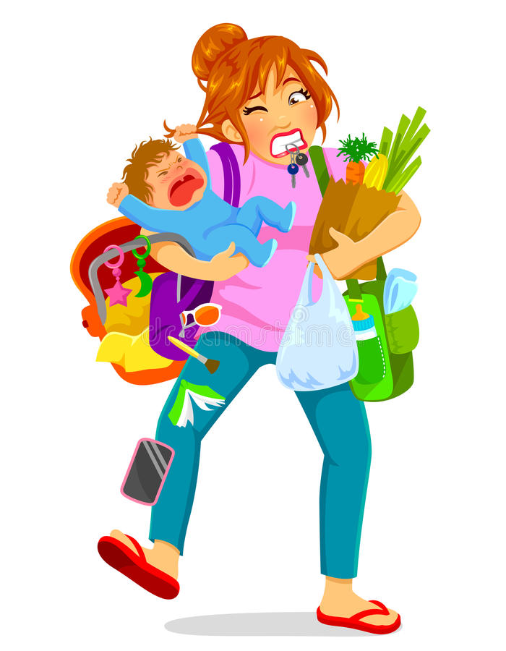
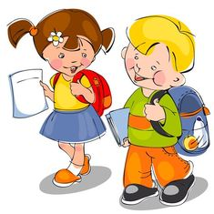
Tình huống
Trên đường đi học về, em gặp một phụ nữ vừa bế con vừa mang nhiều đồ đạc. Em đã giúp cô ấy xách đồ đi một quãng đường. Hãy kể lại câu chuyện đó.

Slide 18

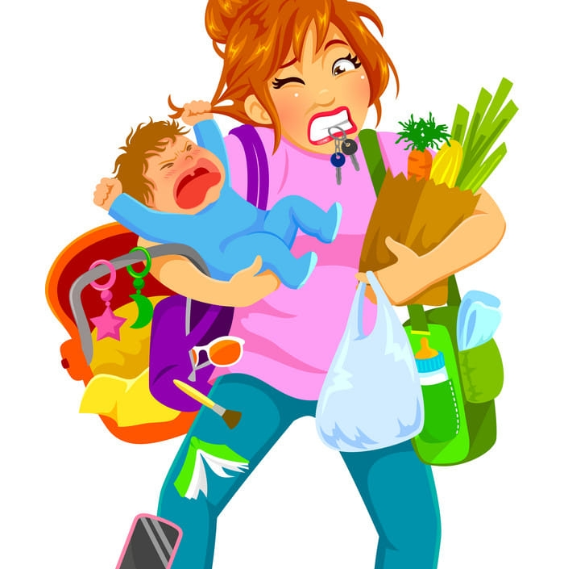
Lưu ý
- Nhân vật của câu chuyện là em và người phụ nữ có con nhỏ.
Sự giúp đỡ của em với người phụ nữ.
- Em cần xưng tôi hoặc em.

Slide 19
Gợi ý
Trên đường đi học về, con gặp ai vừa bế con vừa mang nhiều đồ đạc?
Con đã làm gì? Nói gì với cô ấy? Vì sao con lại nói như vậy?
Sau đó, cô ý nói gì?
Con cảm thấy như thế nào khi mình đã làm việc tốt đó?

Slide 20
Chúc các con
học tốt nhé!

